Slide 1
안산 아피체 오피스텔 영상광고
수정 심의 관련사항
2021.6.7

Slide 2
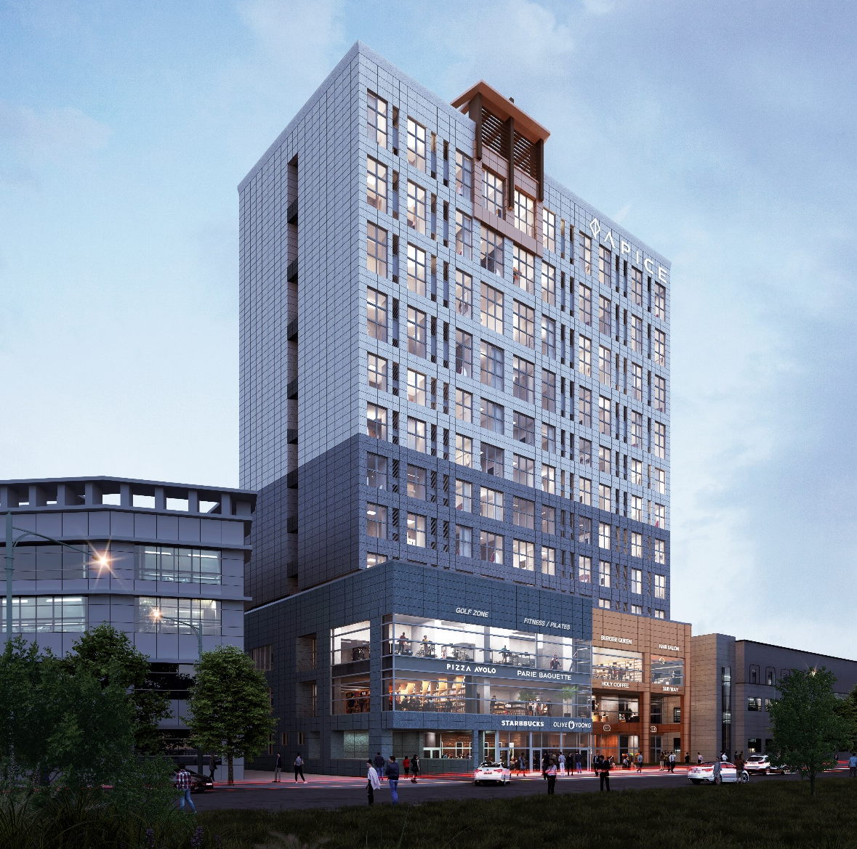
아피체 개요
안산 아피체 오피스텔 개요
안산 중앙역 아피체는 지하 5층 / 지상 12층, 144호실 규모의 오피스텔로
주상복합형태의 건물로 원스톱 생활을 누리며, 100% 자주식 주차장 보유
▣ 사업개요
사업명 | 안산시 고잔동 근린생활시설 및 오피스텔 신축공사
대지위치 | 경기도 안산시 단원구 고잔동 540-8번지
지역지구 | 도시지역, 일반상업지역, 방화지구, 중심미관지구, 지구단위계획지역
규모 | 지하 5층 ~ 지상 12층
용도 | 근린생활시설, 업무시설(오피스텔)
대지면적 | 공부상면적 | 1,355.70 ㎡ (410.10 Py)
 | 제외면적 | 78.50 ㎡ (23.75 Py)
 | 실사용면적 | 1,277.20 ㎡ (386.35 Py)
건축면적 | 901.10 ㎡ (272.58 Py)
연면적 | 지하층 | 5,437.57 ㎡ (1,644.86 Py)
 | 지상층 | 7,805.83 ㎡ (2,361.26 Py)
 | 합계 | 13,243.40 ㎡ (4,006.13 Py)
용적률 산정 연면적 |  | 7,805.83 ㎡ (2,361.26 Py)
건폐율 |  | 70.55% (법정 90%)
용적률 |  | 611.17% (법정 400%) + 용적율완화 : 211.51%
주차대수 |  | 구분 | 법정 | 계획
 |  | 근린생활시설 | 17대 | 17대
 |  | 업무시설(오피스텔) | 101대 | 103대
 |  | 합계 | 118대 | 120대
※ 본 교육자료의 CG, 개발계획, 사업개요, 통계 수치 등 모든 내용은 소비자의 이해를 돕기 위해 제작 되었으며, 사업 인허가 및 정부 정책에 따라 변경될 수 있습니다.

Slide 3
수정 및 입증 요망 사항
1. 지하철 4호선 , 신안산선, 수인분당선 트리플 역세권으로
- 입증 자료제출 / ‘트리플’삭제 / 실거리표기
실제 중앙역은 지하철4호선, 신안산선, 수인분당선 3개가 지나는 역사로 해당 오피셑로 부터 245M 이내 거리 위치함 (증빙자료 다음장 제출)
따라서 트리플 역새권이라는 표현은 맞는 표현으로 사용하길 원합니다.
2. 역세권,몰세권,학세권,직세권 – 입증 지료제출 / ‘직세권’삭제
역세권, 몰세권, 학세권 지도 거리표시 입증 자료 첨부함
직세권 멘트 삭제
3. 모든 프리미엄을 더하다 – 삭제
모든을 빼고 프리미엄을 더하다로 변경함
4. 가상이미지 표기
가상이미지 나온곳은 모두 가상이미지 표현이라는 내용을 명기함
5. 시행, 시공, 분양 표기
마지막 장 시공, 시행, 분양사 브랜드 로고 넣을것임
6. 건축허가서 제출
PDF 파일로 건축허가서 제출

Slide 4
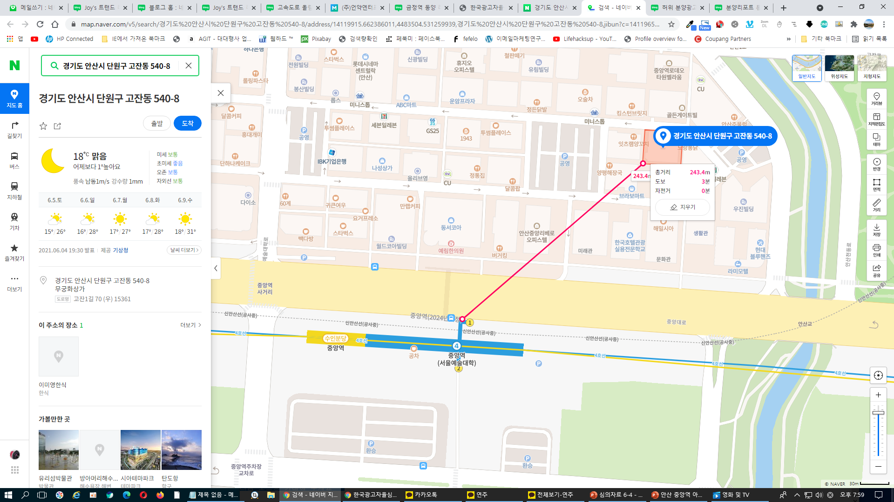
1. 지하철 4호선 , 신안산선, 수인분당선 트리플 역세권으로
- 입증 자료제출 / ‘트리플’삭제 / 실거리표기
* 네이버 지도 거리 증빙사항
아피체 오피스텔 사업지
4호선 (중앙역)
수인분당선
신안산선 과
거리가 245M 이내로
트리플 역세권임

Slide 5
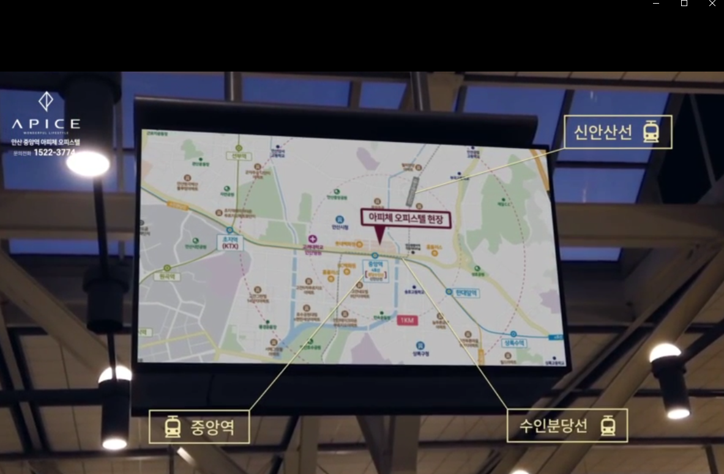
영상 수정
1번. 수정
실제로 3개역사로 부터
거리가 250M 이내로
- 4호선 (중앙역)
- 수인분당선
- 신안산선
트리플 역세권이라는
표현이 맞기에 트리플은
그대로 사용하고 싶습니다.
네이버 지도 거리측정
증빙자료 참고

Slide 6
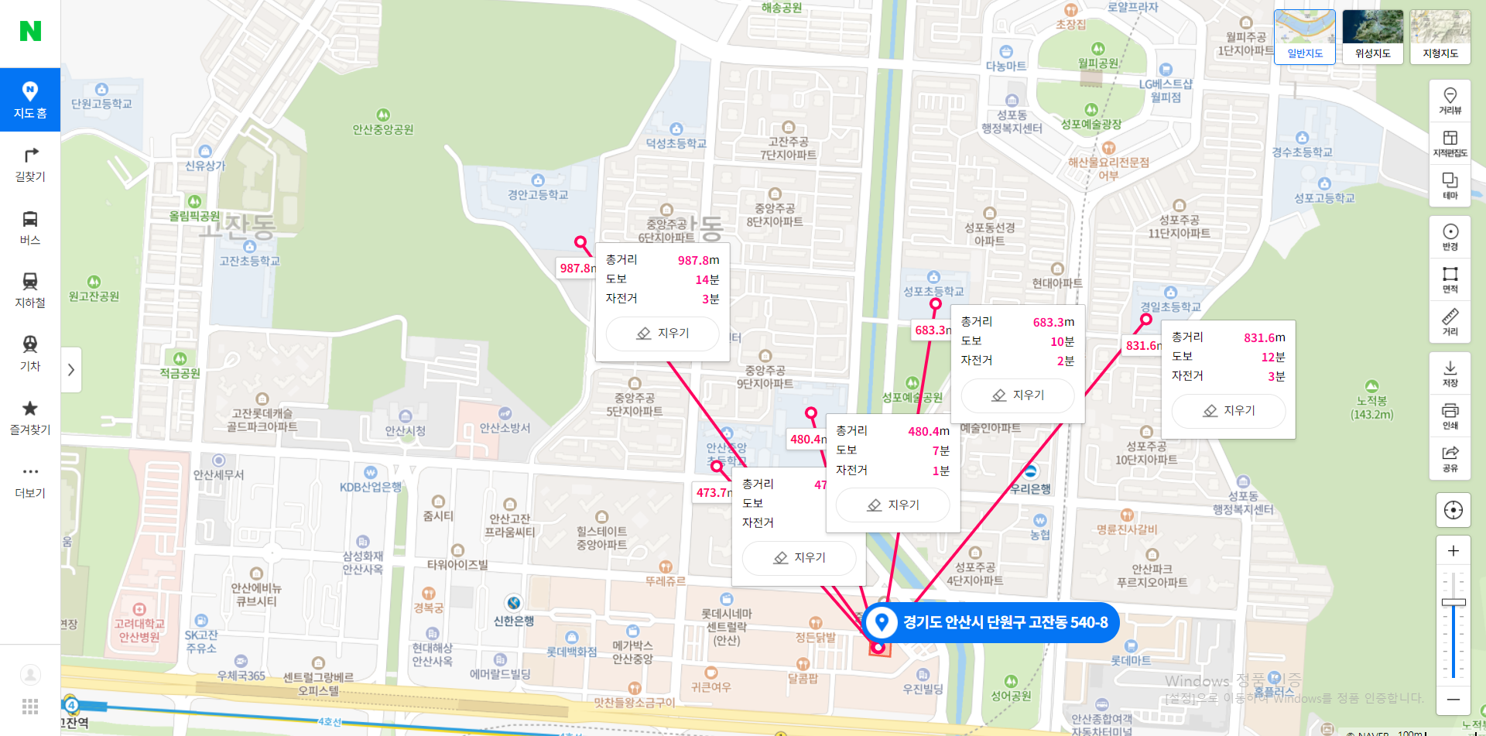
증빙자료
2. 학세권- 현장에서 1KM 내 초등학교 중학교 고등학교들 위치
▣ 협역위치도 – 네이버 지도 거리 캡쳐, 현장에서 각 학교
* 네이버 지도 거리 증빙사항
아피체 오피스텔 사업지

Slide 7
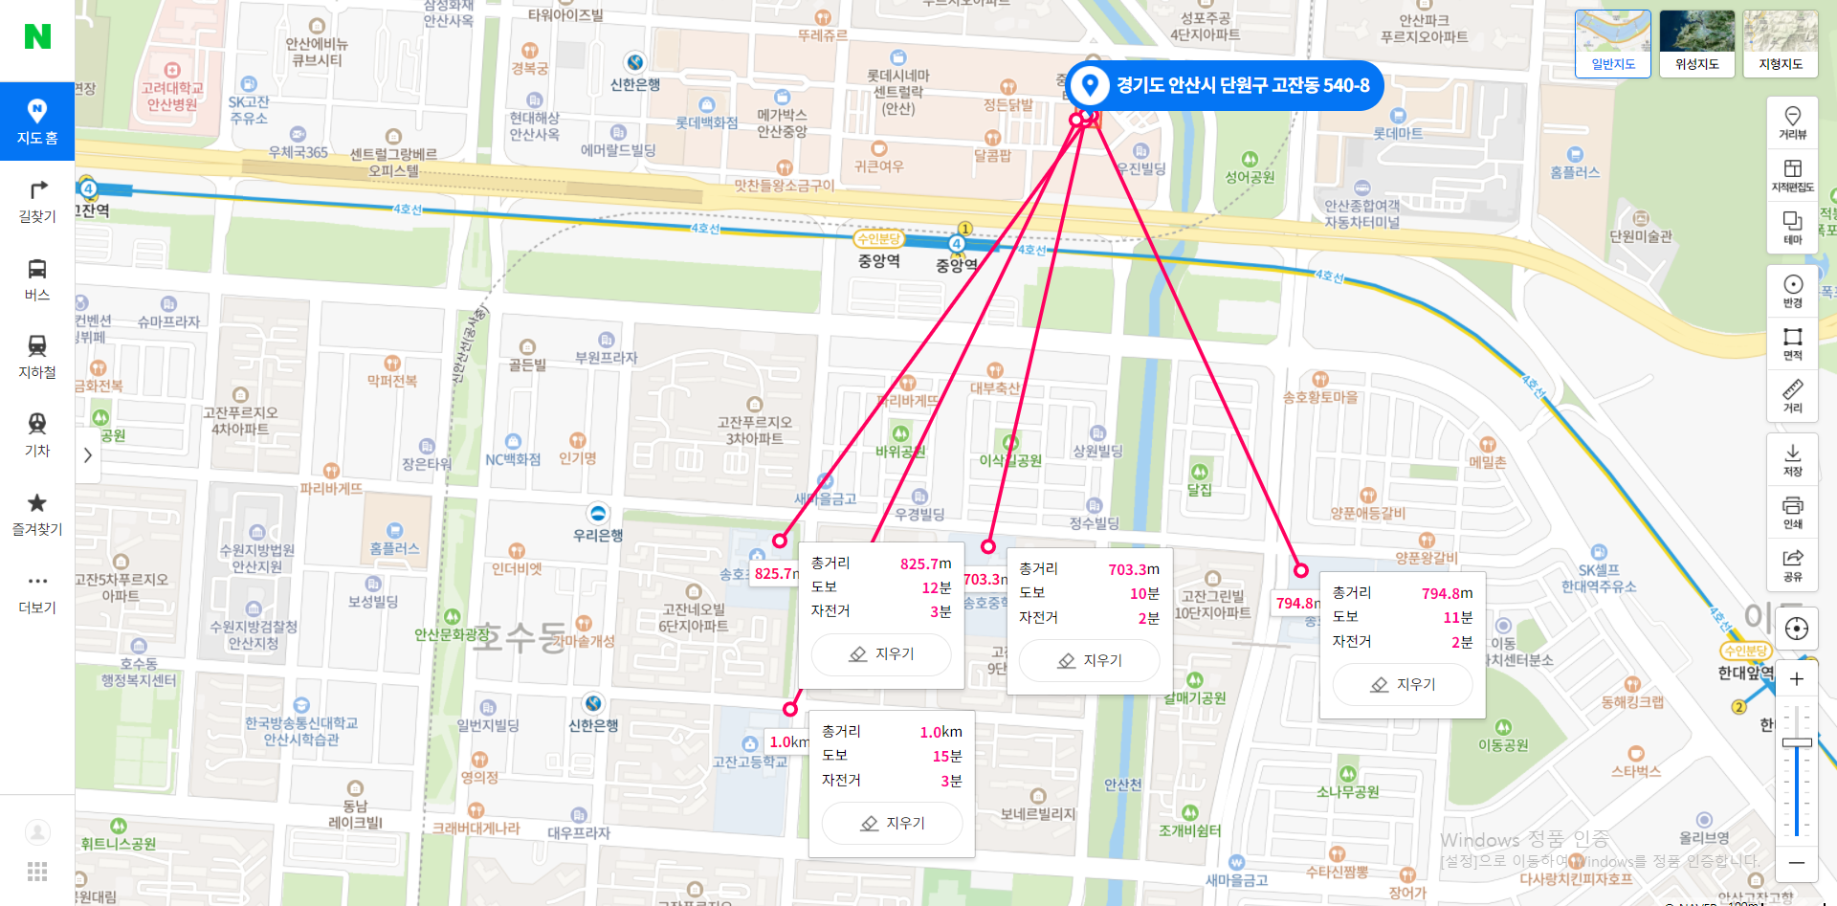
증빙자료
2. 학세권- 현장에서 1KM 내 초등학교 중학교 고등학교들 위치
▣ 협역위치도 – 네이버 지도 거리 캡쳐, 현장에서 각 학교
* 네이버 지도 거리 증빙사항
아피체 오피스텔 사업지

Slide 8
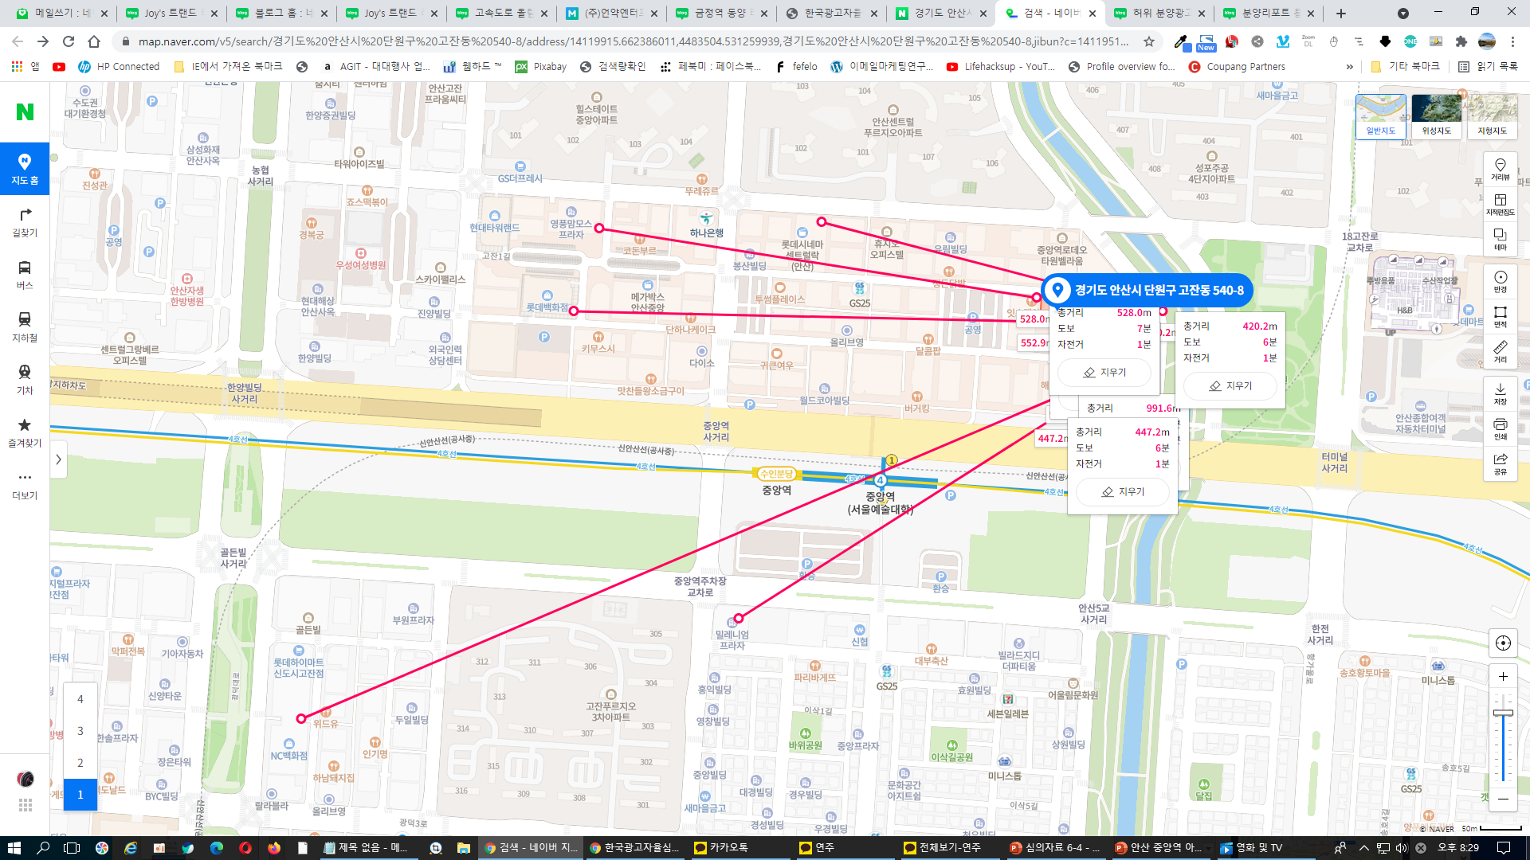
2. 몰세권- 현장에서 1KM 내 백화점,쇼핑몰,극장등 위치
* 네이버 지도 거리 증빙사항
아피체 오피스텔 사업지

Slide 9
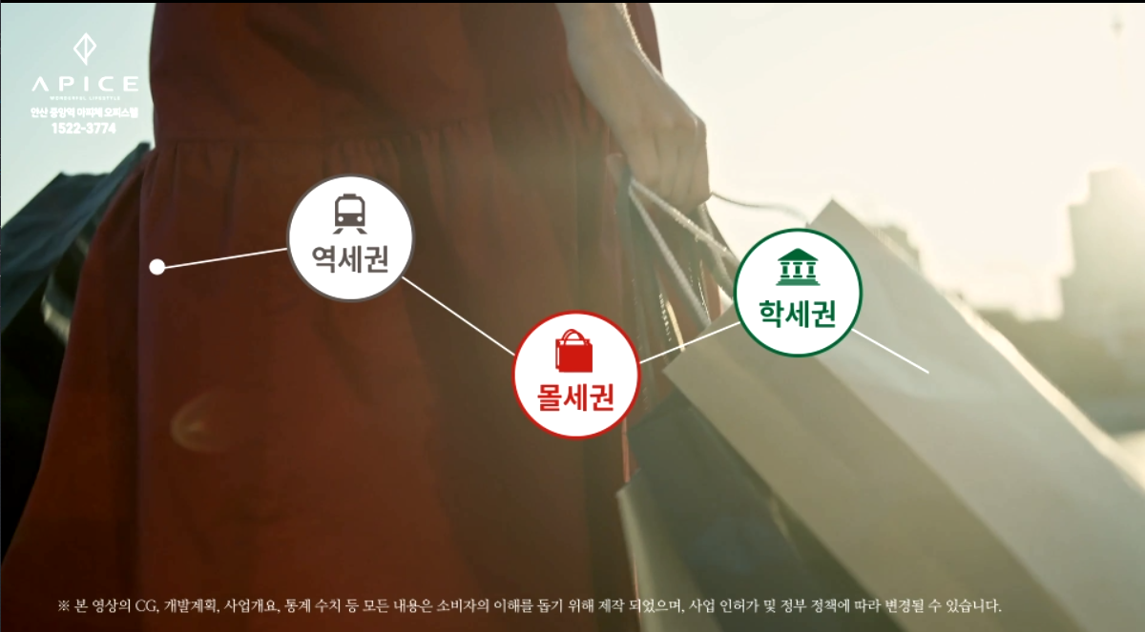
3. 모든 프리미엄을 더하다 – 모든만 삭제
모든을 빼고 프리미엄을 더하다로 멘트 변경함
직세권 멘트 삭제
4번 수정사항- 모든 영상에 가상안내멘트 처음부터 끝까지 삽입

Slide 10

영상 수정
5. 시행, 시공, 분양 표기
마지막 장 시공, 시행, 분양사 브랜드 로고 넣음
※ 본 영상의 CG, 개발계획, 사업개요, 통계 수치 등 모든 내용은 소비자의 이해를 돕기 위해 제작 되었으며, 사업 인허가 및 정부 정책에 따라 변경될 수 있습니다.
시행사 / 시공사 / 분양대행사 로고삽입
6. 건축허가서 제출 –건축허가서 PDF 참조

